Slide 1
105生涯規劃 單元：大學學系探索量表
班級座號：
姓名：

Slide 2
作業說明
自傳或生命故事
二擇一
繳交電子檔
beactive@hshs.ntpc.edu.tw
繳交時間：105.12.18（日）
佔總成績的40％
未交者會被當！

Slide 3
自傳說明
封面：簡章截圖＋班級姓名座號
簡章查詢處：大學甄選入學委員會（106年度）
依要求繳交資料，必要繳交者為自傳、讀書計畫（若該科系無要求可省略）。歷年成績單可省略
不收不需寫自傳之科系。
檔案格式：PDF

Slide 4
生命故事說明
封面：標題＋班級座號姓名
找出過去生命中的五個重要事件，附照片並說明該事件對你的影響
最後附上心得200字
檔案格式：PPT或PPTX

Slide 5
如何截圖
1. 開啟要擷取的畫面，按下鍵盤上的［Print Screen］鍵（也有鍵盤縮寫成［PrtSc］或［Print Scn］）。
2.直接到PPT，按右鍵貼上

Slide 6
任務一：大學學系探索量表

Slide 7
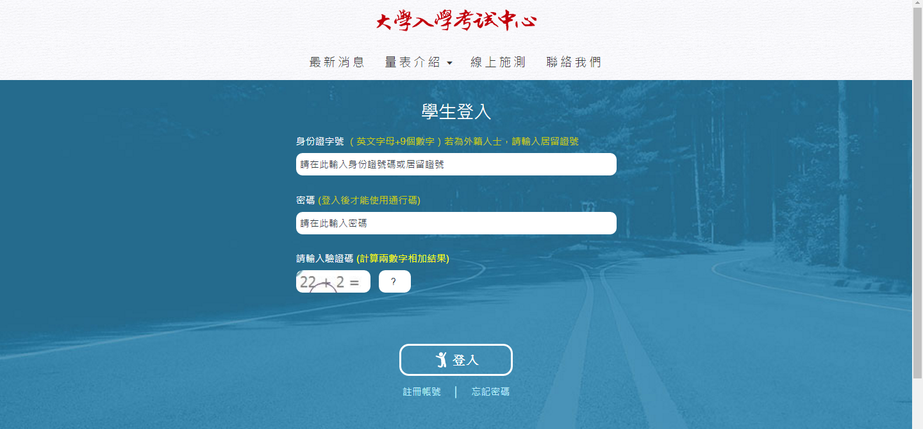
大學學系探索量表線上看結果
請先至大考中心，密碼為身份證字號大寫！
網址：https://psytest.ceec.edu.tw/probe/Member/Login/1

Slide 8
大學學系探索量表線上看結果
請記住自己的密碼與信箱，不要寫完立刻失憶！
請記住自己的密碼與信箱，不要寫完立刻失憶！
請記住自己的密碼與信箱，不要寫完立刻失憶！

Slide 9
大學學系探索量表線上看結果
註冊完之後重新登入

Slide 10
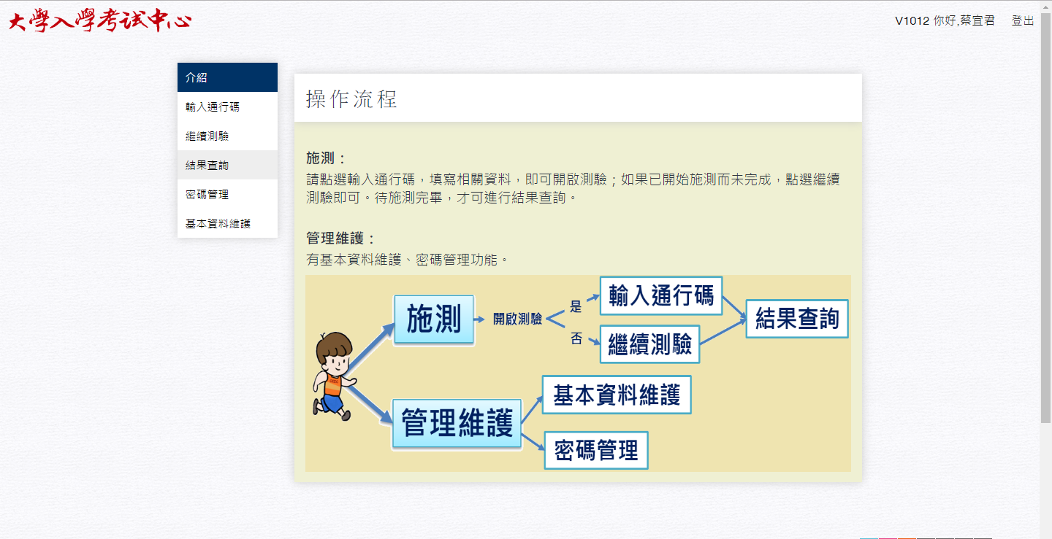
大學學系探索量表線上看結果
點選「結果查詢」

Slide 11
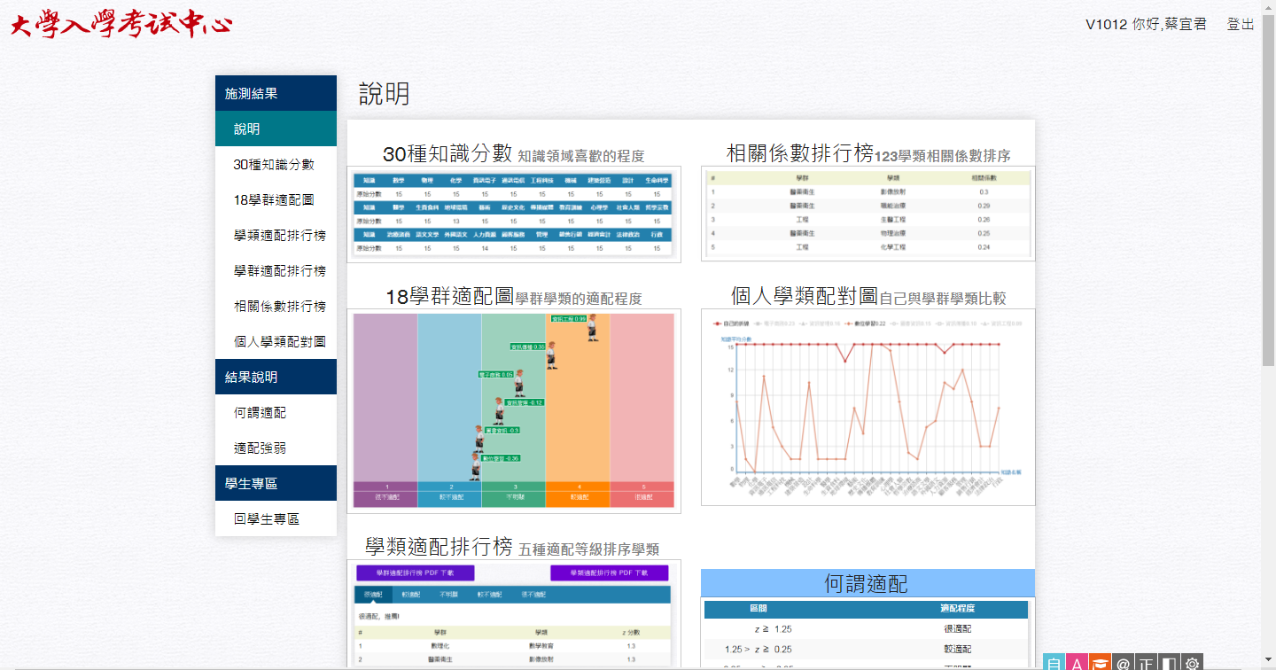
大學學系探索量表線上看結果
左邊的說明可看「學群及學類的」結果

Slide 12
大學學系探索量表線上看結果
請截圖自己喜歡的三個學類，貼PPT上面

Slide 13
大學學系探索量表最適配的學類（1）

Slide 14
大學學系探索量表最適配的學類（2）

Slide 15
大學學系探索量表最適配的學類（3）

Slide 16
任務二：大學18學群

Slide 17
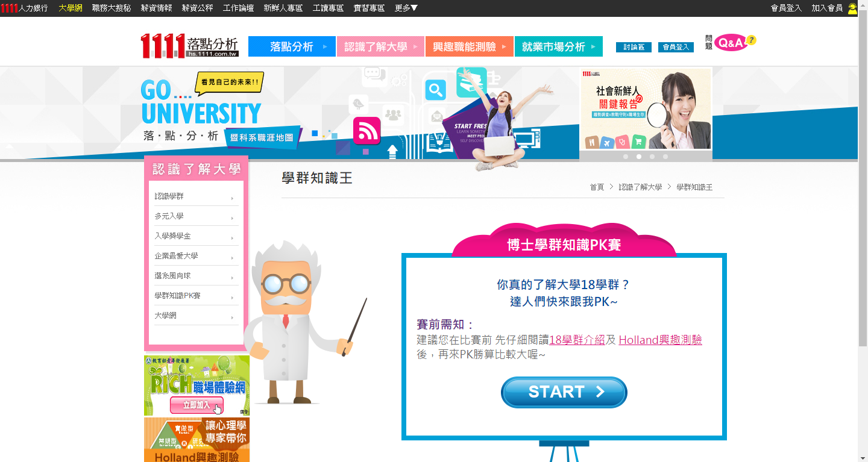
學群知識PK賽
請到以下網址，體驗「博士學群知識PK賽」
http://hs.1111.com.tw/gameNotice.aspx

Slide 18
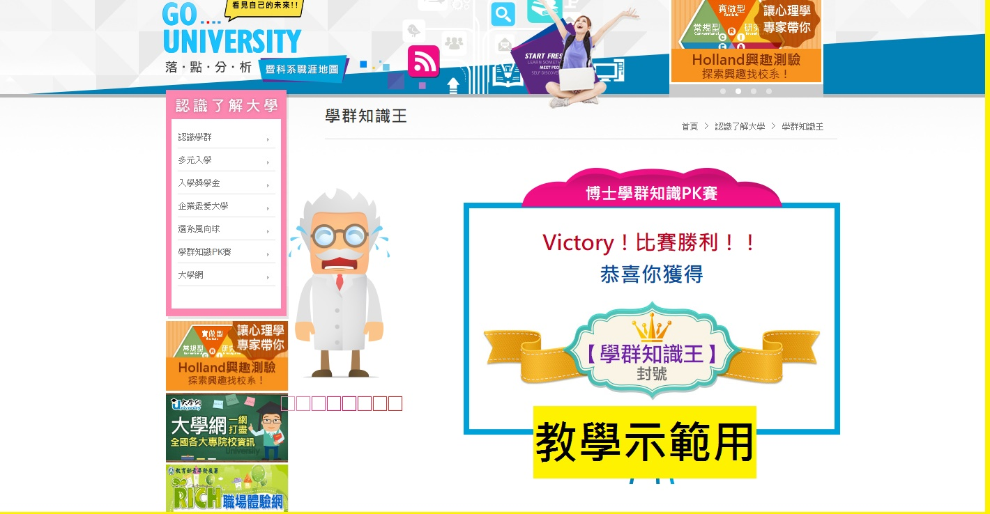
學群知識PK賽
把結果截圖貼上

Slide 19
學群知識PK賽結果截圖

Slide 20
任務三：個人作業 二選一即可

Slide 21
自傳簡章截圖
簡章下載處：https://www.caac.ccu.edu.tw/caac106/106ColQry_9wd_forapply/TotalGsdShow.htm

Slide 22
生命故事預計之五件生命事件列點
事件一：
事件二：
事件三：
事件四：
事件五：

Slide 23
最後的提醒

Slide 24
完成以上三個任務後，存檔，更改檔名為班級座號姓名，EMAIL給我。主旨是班級座號姓名。別忘記附加檔案！別忘記附加檔案！別忘記附加檔案！
信箱：beactive@hshs.ntpc.edu.tw
作業完成之後就可作自己的事情，建議可以思考個人作業內容或查詢相關職業介紹，擴大對工作的想像！
網址：http://www.1111.com.tw/16sp/analysis/bank_report.aspx?Page=5

